Slide 1
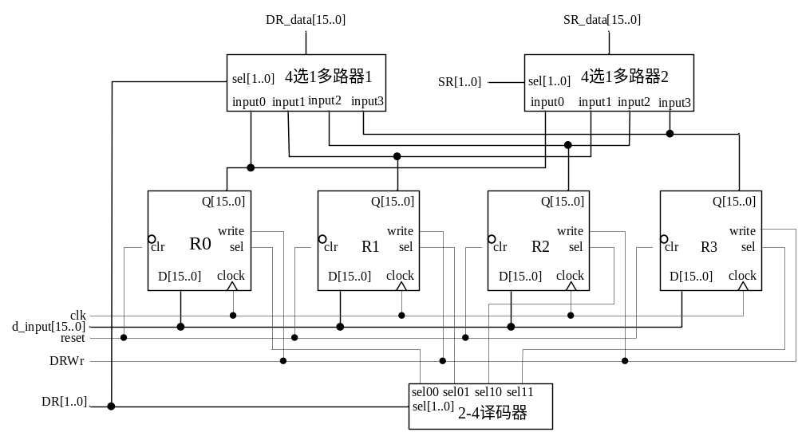
通用寄存器组
4个16位寄存器组成的通用寄存器组

Slide 2
通用寄存器组
4个16位寄存器组成的通用寄存器组

Slide 3
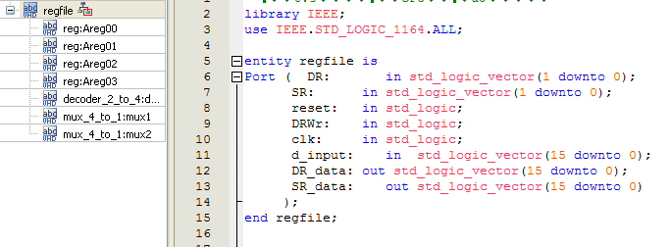
通用寄存器组

Slide 4
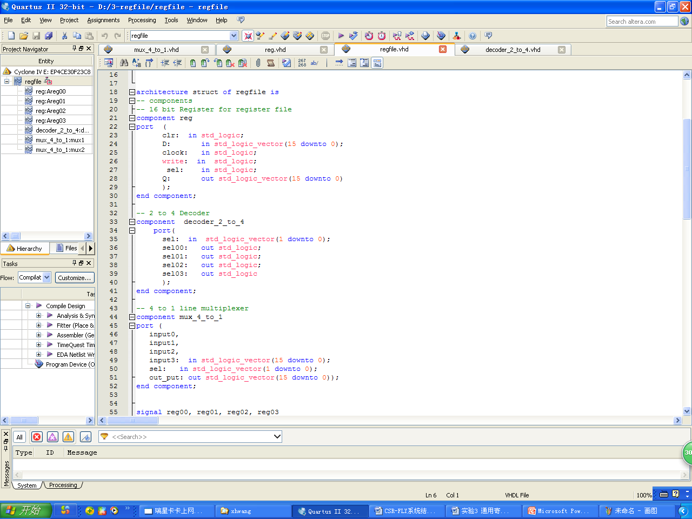

Slide 5
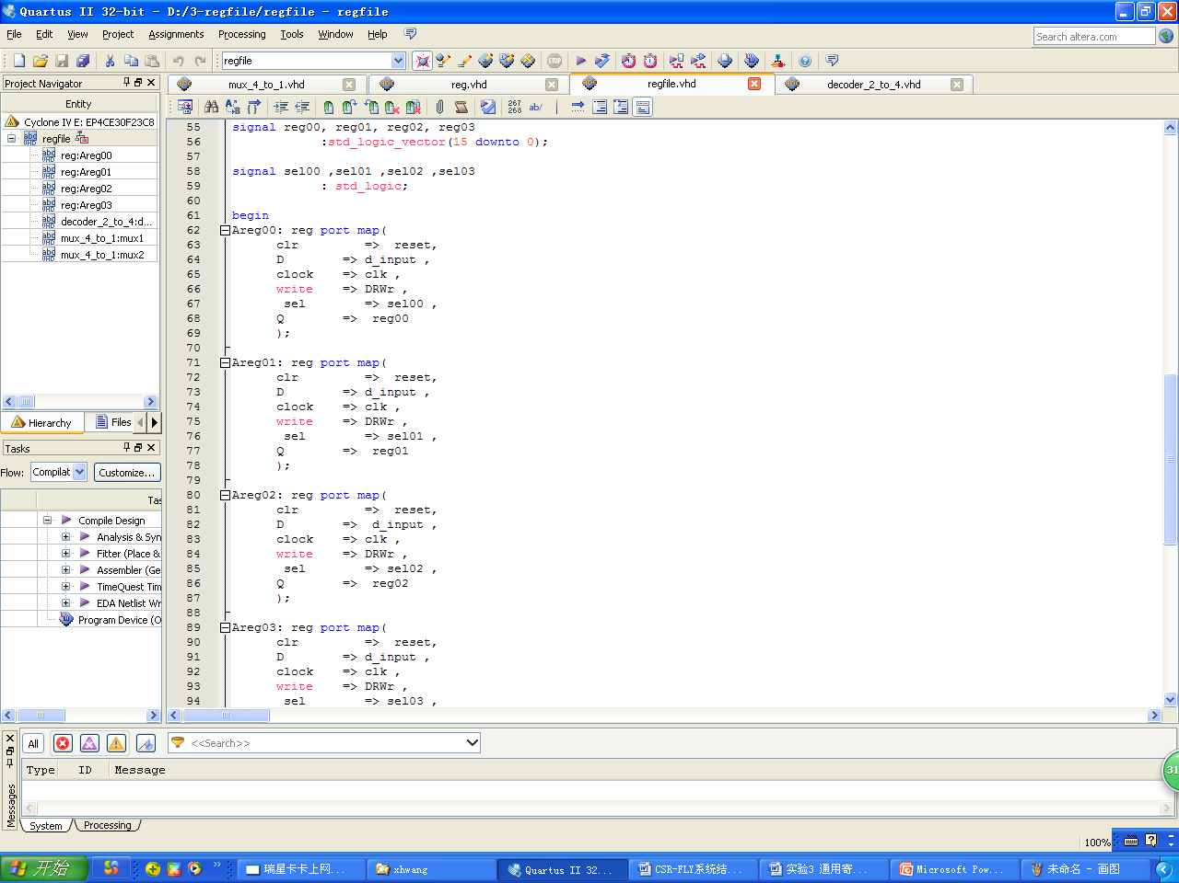

Slide 6
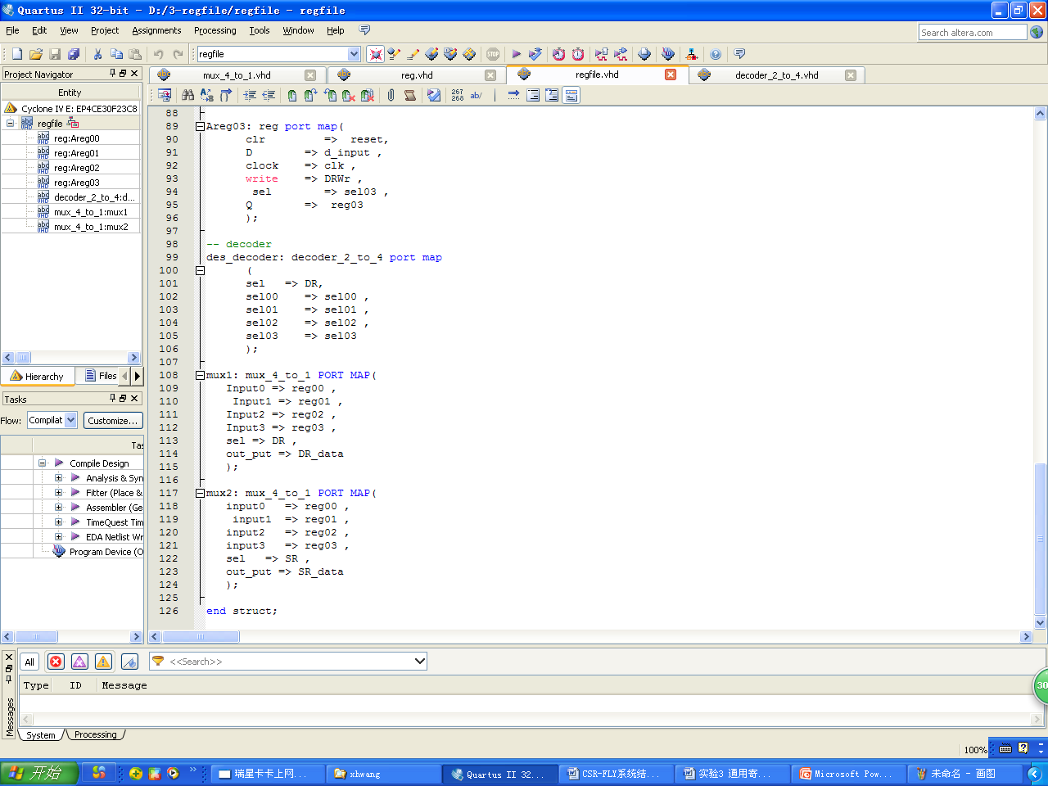

Slide 7
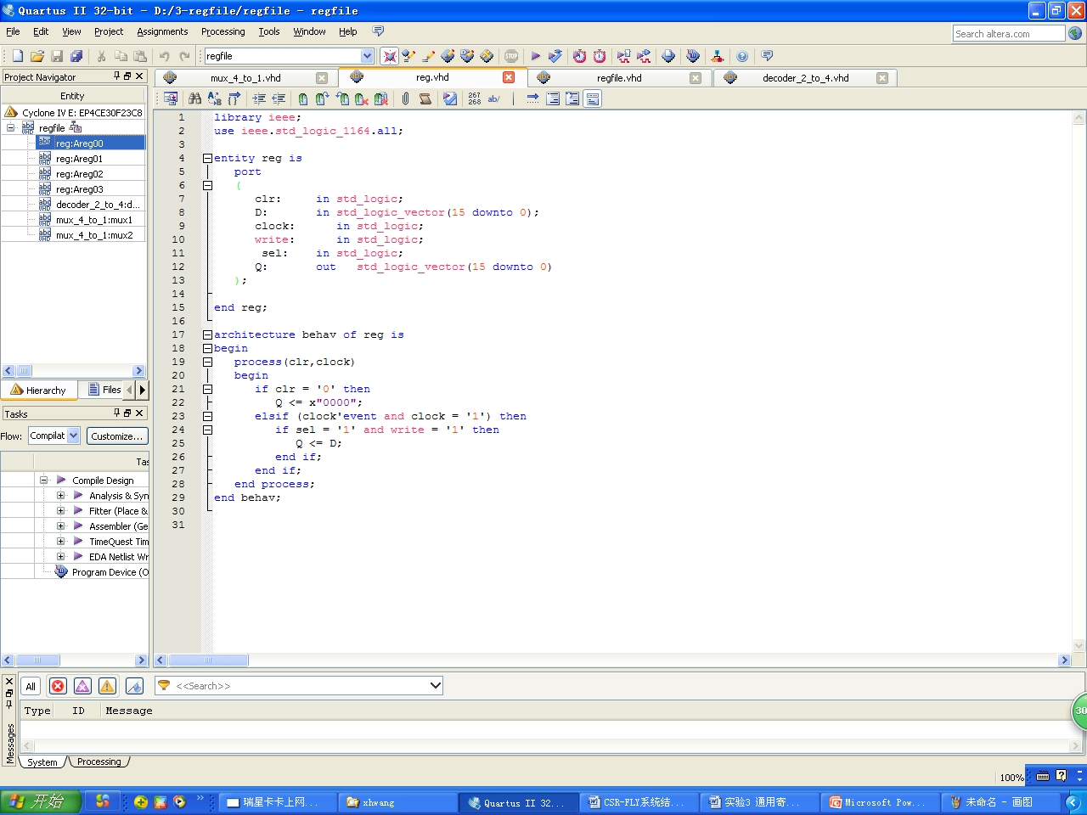

Slide 8
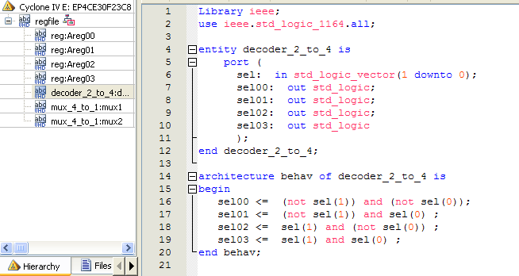

Slide 9
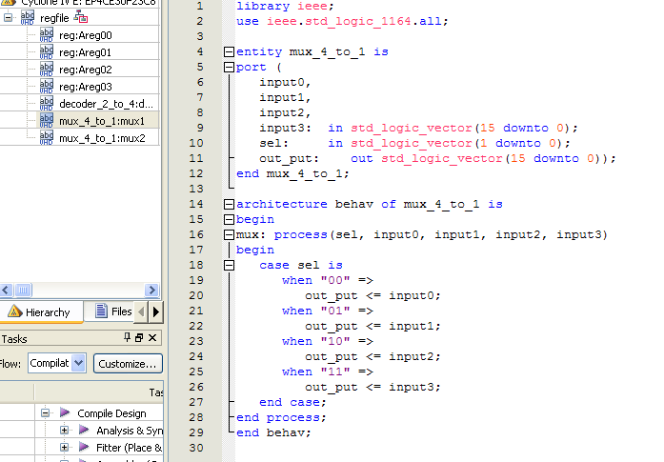
通用寄存器组
4个16位寄存器组成的通用寄存器组

Slide 10
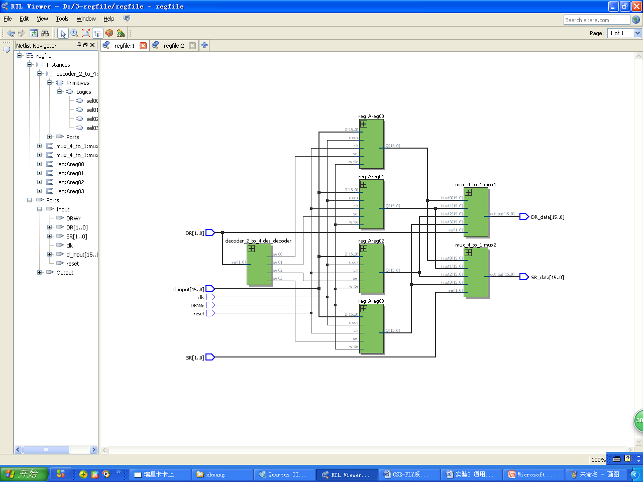

Slide 11
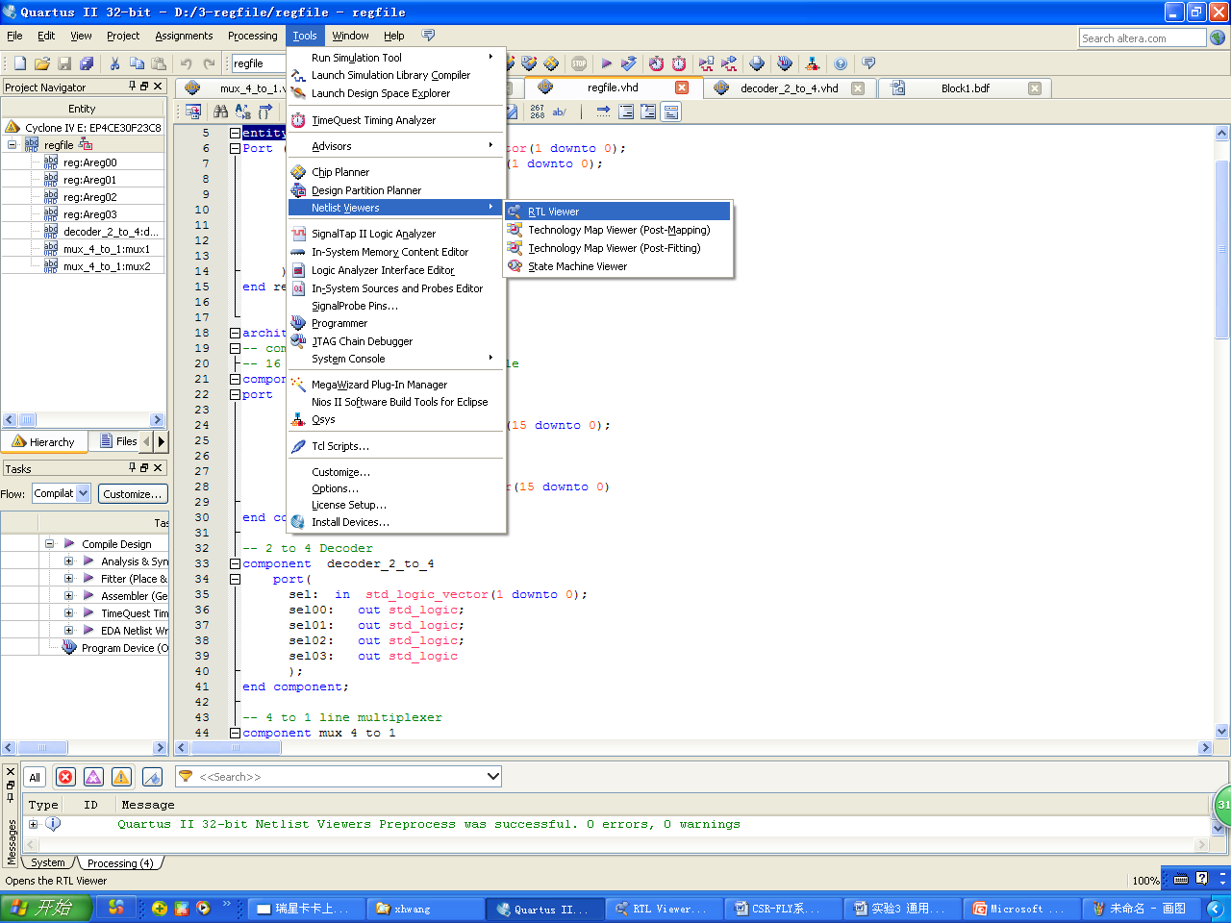

Slide 17

谢谢各位
Thank You

